Slide 1
Математические игры
Выполнила:
учитель математики и информатики Краснослободцева М.П.

Slide 2
Задание №1. Стихотворная разминка
Вышел зайчик погулять,
Лап у зайца ровно …
4
«Варит» отлично твоя голова
5+1 получается …
6
Ходит в народе такая молва:
6-3 получается …
3
Говорил учитель Ире,
Что 2 больше, чем …
1
Меньше в 10 раз, чем метр,
Всем известно …
дм

Slide 3
Стихотворная разминка
Ты на птичку посмотри
Лап у птицы ровно …
2
У меня собачка есть,
У нее хвостов аж …
1
Отличник тетрадкой своею гордится
Внизу, под диктантом стоит …
5
Вот 5 ягодок в траве
Съел одну и стало …
4
Мышь считает дырки в сыре
3+2= …

Slide 4
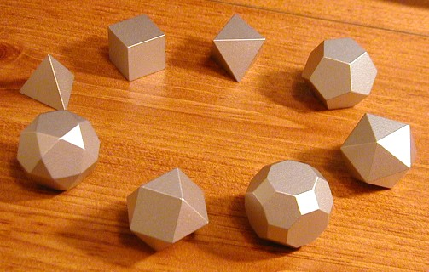
Задание №2.
Многогранники
http://learningapps.org/display?v=a2qr5s1t

Slide 5
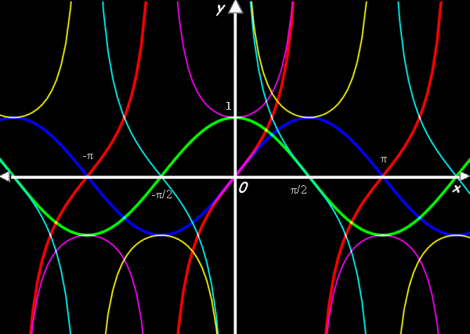
Задание №3.
y= sin x
y=cos x
Тригонометрические функции
http://learningapps.org/display?v=zdo19brk
y= tg x
y=ctgx

Slide 6
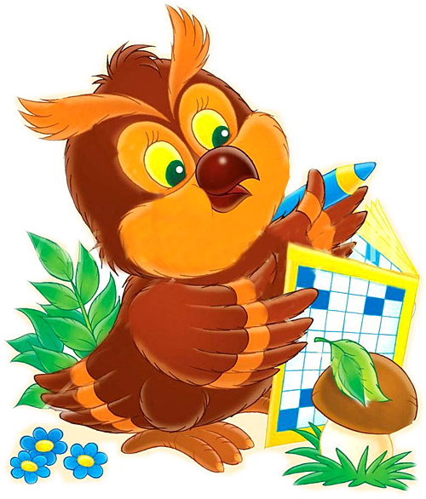
Задание №4.
Математический кроссворд
http://learningapps.org/display?v=cfv2pq3k

Slide 7
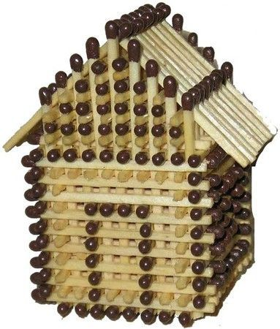
Задание №5.
Головоломки со спичками

Slide 8
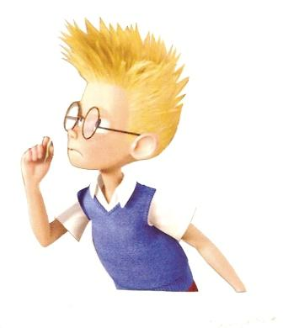
Задание №6.
Из предложенных букв составьте слова, которые обозначают математические термины:
К,Н,Е,Ы,Л,У,Т,А,С,О,В,Р,Г,Ч

Slide 9
СПАСИБО
ЗА ИГРУ!

